Slide 1
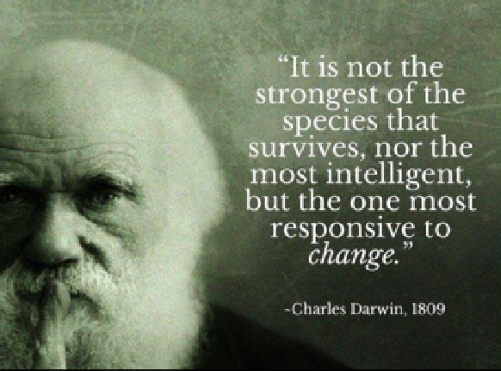
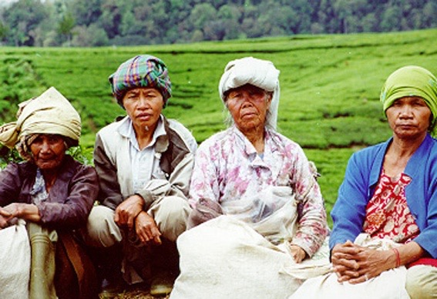

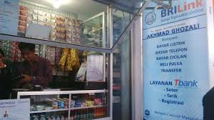
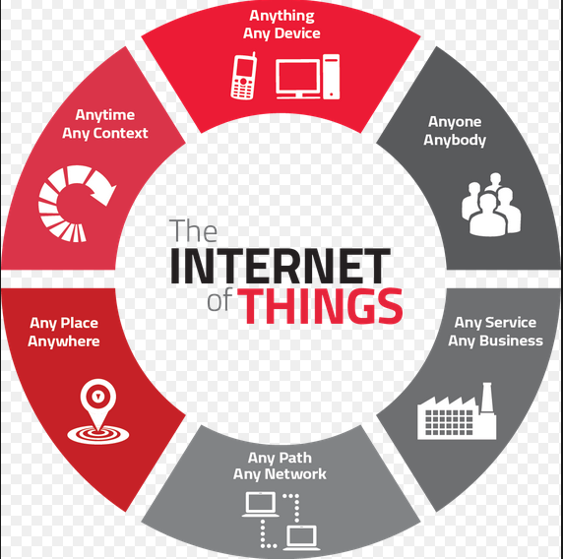
LAYANAN KEUANGAN DIGITAL
Bank Indonesia
Keuangan Inklusi & Retail Payment
AGUSTUS 2016

Slide 2

01
LATAR BELAKANG

Slide 3
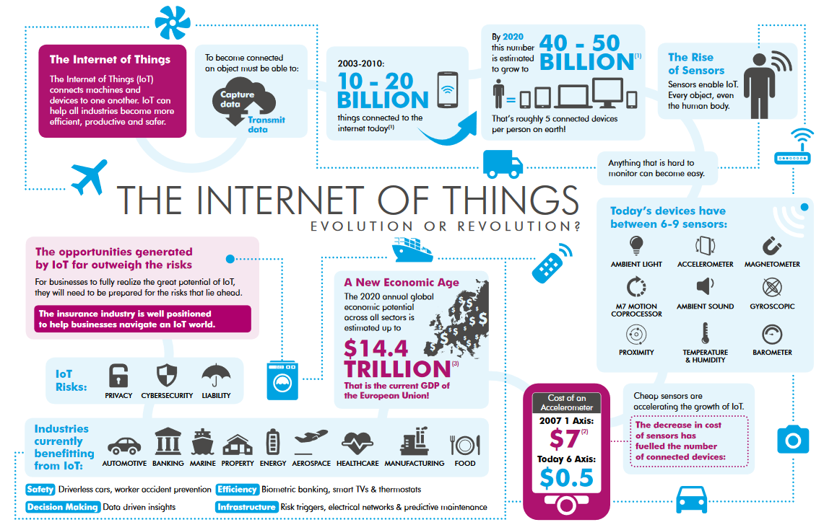
LATAR BELAKANG
Revolusi Industri ke 4 : Internet of Things
Sumber : The Internet of Things: Evolution or Revolution?, AIG, 2015

Slide 4















LATAR BELAKANG
Technology & Inovasi di Berbagai Bidang
Own no application
Own no information
Own no taxis
Own no inventories
Own no cinemas
Own no real estate
Own no telco infra
Own no telco infra
Own no contents
Own no motorbikes
Own no singers
Own no cars
DISRUPTION
Own no teachers & schools

Slide 5
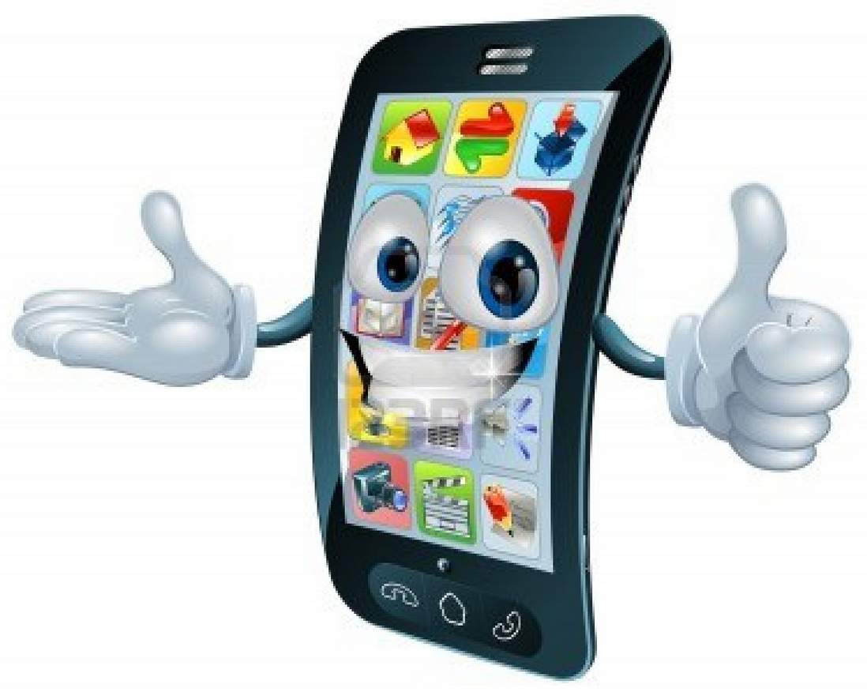
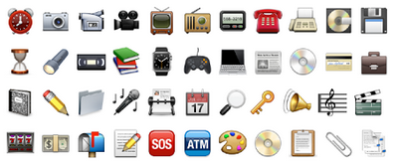
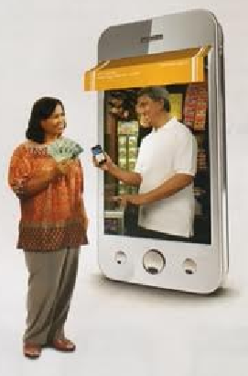
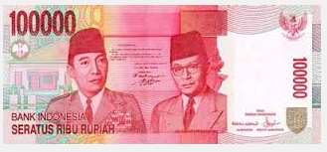
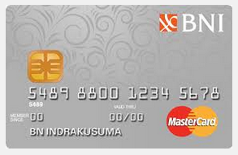

LATAR BELAKANG
Mobile Phone Sentris

Slide 6
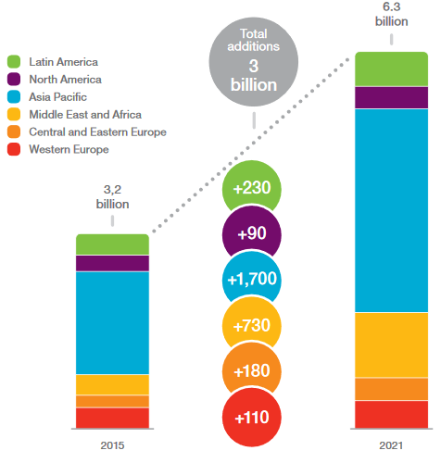
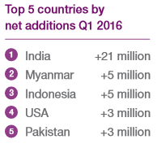
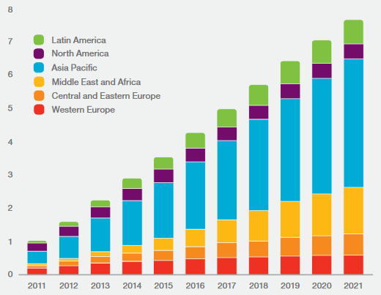
LATAR BELAKANG
Tingginya Penetrasi Telepon Genggam
Mobile phone Subscription
Mobile Broadband Subscription
Sumber : Erricson Mobility Report 2016

Slide 7

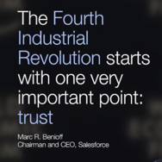
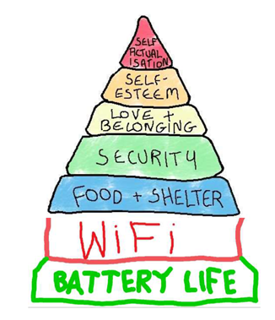
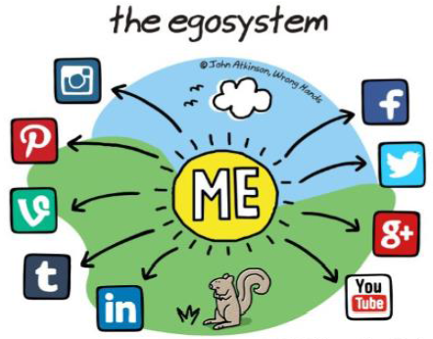
LATAR BELAKANG
It’s about me and I share….
New Maslow Theory
SOCIAL NETWORK

Slide 8
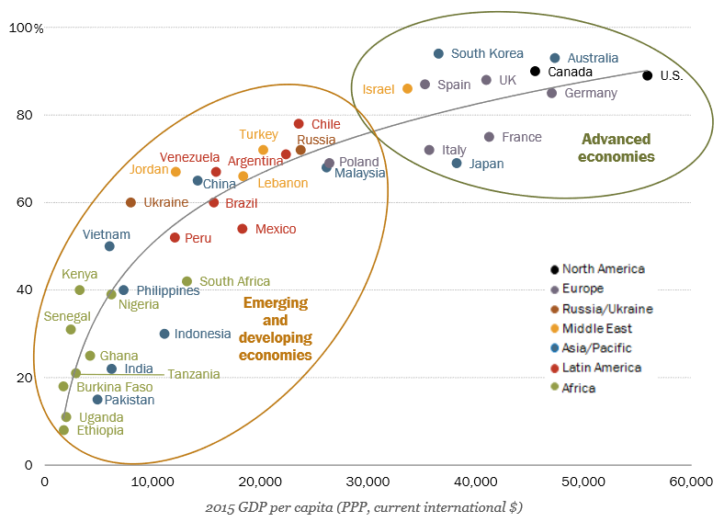
LATAR BELAKANG
GDP DAN AKSES INTERNET = RELASI YANG KUAT
% of adult internet users
Sumber : PEW Research Consulting, Smartphone Ownership and Internet Usage Continues to Climb in Emerging Economies, February 2015

Slide 9
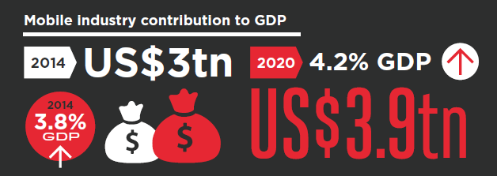
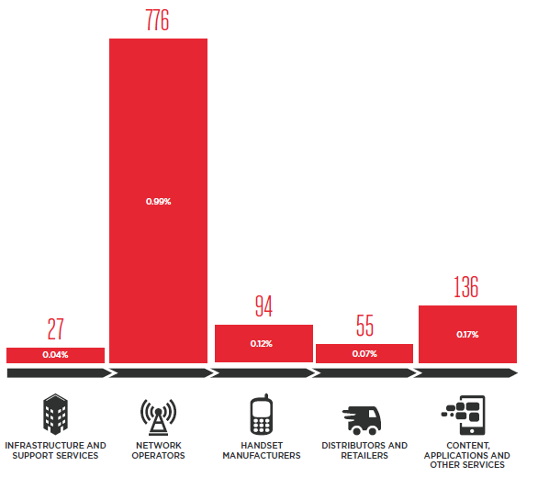
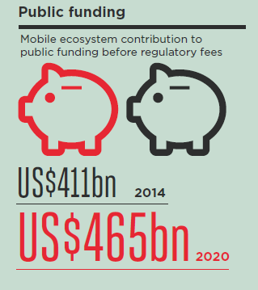
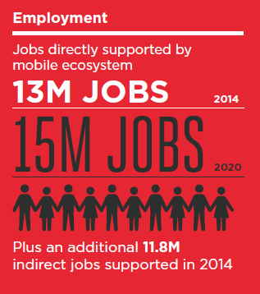
LATAR BELAKANG
Mobile Money & Ekonomi = positif
Kontribusi Ekosistem Mobile to GDP
(US$ Milyar, % GDP 2014)
Sumber : Mobile Economy 2015, GSMA

Slide 10
02
INDONESIA SEKILAS

Slide 11
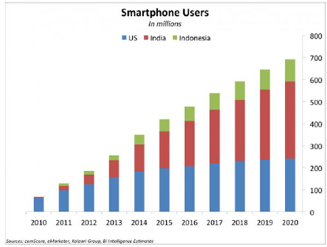
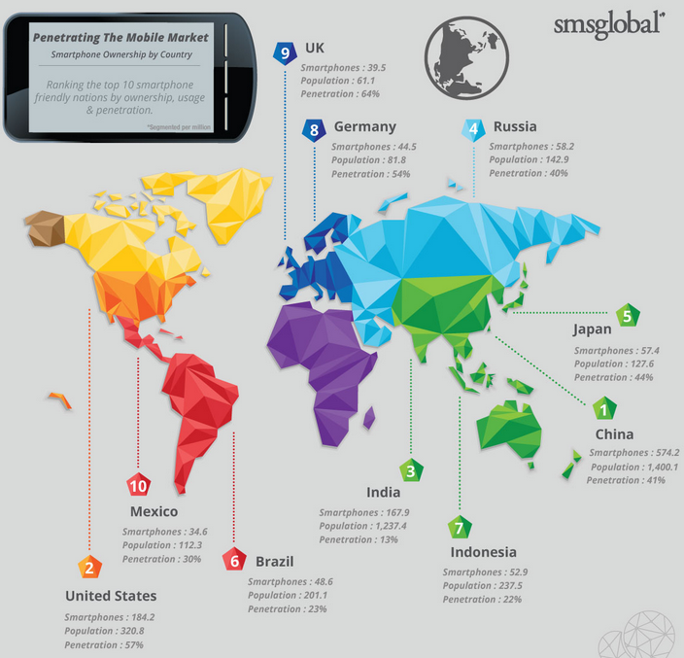
Indonesia Sekilas
JUMLAH KEPEMILIKAN HP BESAR (TERMASUK SMARTPHONE)
Indonesia :
Kepemilikan telepon genggam lebih besar dibanding jumlah penduduk (126 %-We Are Social, 2016)
the fastest-growing user based di dunia: Diperkirakan 60 juta orang akan mempunyai smartphones di 2016.
Setengah penduduk umur dibawah 30 thn mempunyai smatphone terkini.

Slide 12
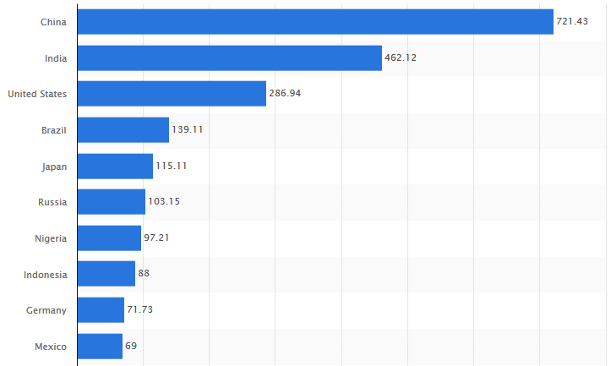
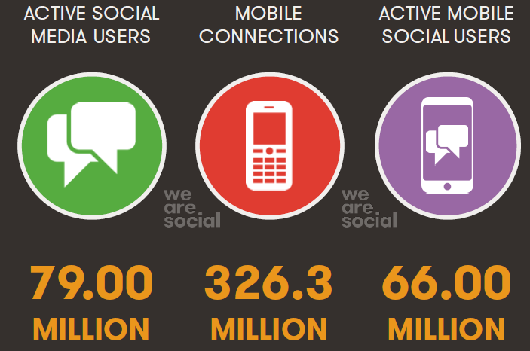
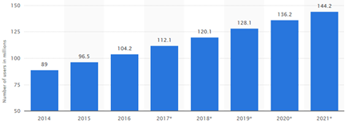
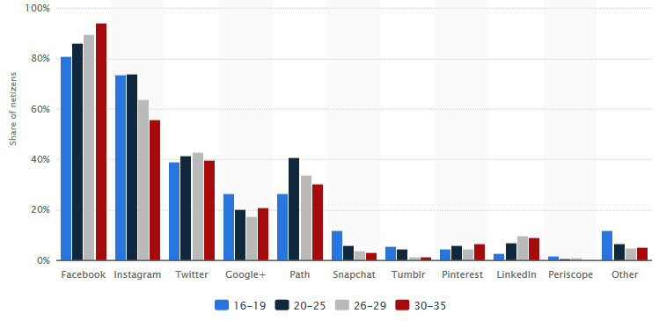
Indonesia Sekilas
Internet dan Sosial Media 2016 = Besar
Top 10 Jumlah Pengguna Internet - Juni 2016 (juta)
Pengguna Internet Indonesia 2014 - 2019
Sos Med di Indonesia – Jan 2016 (juta)
Sumber : Statista, 2016

Slide 13
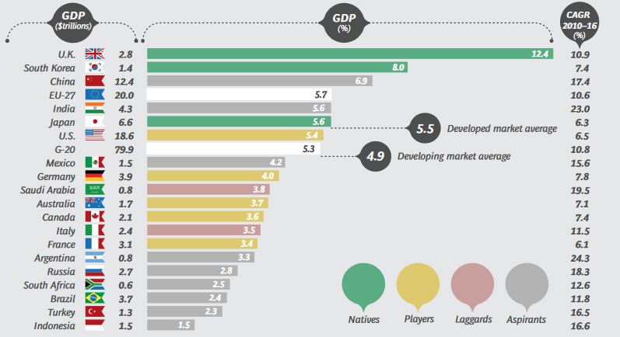
Indonesia Sekilas
Persentase Internet Economy thd GDP 2016
Sumber : The Internet Economy of G 20, BCG, 2015

Slide 14
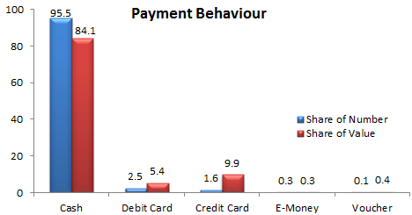
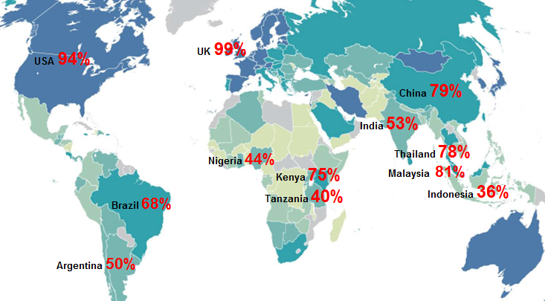
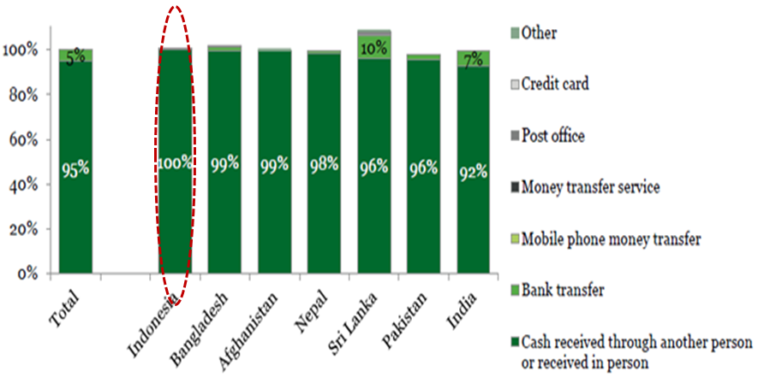
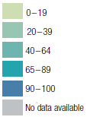
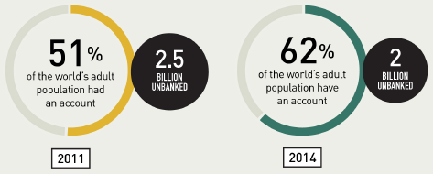
Indonesia Sekilas
High unbanked & Cash-based economy
Cash Economy
Financial Inclusion Index 2014
Sumber : Bank Indonesia, Survey of Payment Behavioral Pattern in Indonesia (2013)
Cash Economy
Source : Worldbank, Global Financial Inclusion Index, 2014
Sumber : Gallup, Remittances, Payments, And Money Transfers Behaviors Of South Asians And Indonesians,2013
Sumber : Gallup, Remittances, Payments, And Money Transfers Behaviors Of South Asians And Indonesians,2013

Slide 15
Indonesia Sekilas
Indonesia Financial Inclusion Survey 2015
BANK INDONESIA
FINANCIAL INCLUSION SURVEY
BANK INDONESIA
FINANCIAL EDUCATION SURVEY
Awareness, Knowledge, Attitude dan Behaviour
Awareness
Score
35,24
People’s Awareness about the financial institutions and services
Knowledge
Score
54,63
People’s knowledge of the basic concepts of financial
Attitude
Score
61,22
The attitude of Indonesian people facing the current financial position
Behaviour
Score
63,1
People’s Behaviour in Managing Finances
Susmber: Bank Indonesia, 2015 Financial Inclusion Survey

Slide 16
03
KENAPA TERJADI

Slide 17

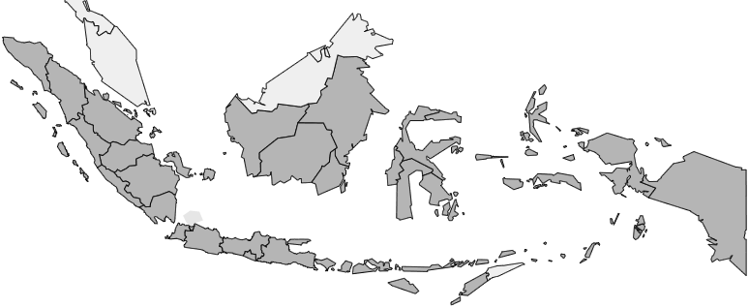
LATAR BELAKANG
Penyebab Unbanked
36% banked
(org dewasa punya rekening di sektor keuangan formal)
Supply Side
Demand Side
Tidak ada uang
Pendirian cabang mahal
Biaya produk mahal
Proses kompleks
penerima Bansos
Jarak yang jauh
Formalitas tinggi
Tidak ada dok. identitas
Persepsi nasabah grassroot tidak profitable
64% unbanked
Mengandalkan tabungan anggota keluarga
IT belum mendukung
Tidak percaya bank
Alasan keagamaan
Tidak efisien
The Bottom Of The Pyramid
Miskin, Sektor Informal, Petani, Nelayan, Etnis minoritas, Lansia, Penerima Bansos, Buruh, Marginal, Pedesaan dll

Slide 18
04
TREND INTERNASIONAL

Slide 19
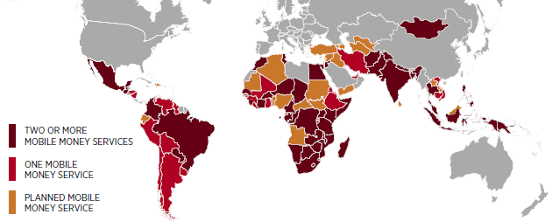
TREND INTERNASIONAL
Emerging Markets : Mobile Money
Fokus ke unbanked hampir di semua negara berkembang
Terdapat 255 implementasi di 89 negara (2014)
Penggunaan 2 jenis uang elektronik pada suatu negara terjadi di 54 negara
Media adalah uang elektronik atau simpanan
Payment Bank (Telco, Korporasi, Super Agent) di India
Bank Led
Telco Led
Bank Led
Uang elektronik dijamin (Kenya, Nigeria, Tanzania)
Uang elektronik diberi bunga (Ghana)
Kredit instan via HP (Kenya)
Jual obligasi negara bentuk retail via agen
Layanan khusus petani (informasi, beli dan jual dengan uang elektronik)
Uang elektronik mulai dikembangkan 2013 (Brazil, Kolombia)
Credit scoring dg data non keuangan mulai dikembangkan unt kredit mikro
Sumber : GSMA

Slide 20
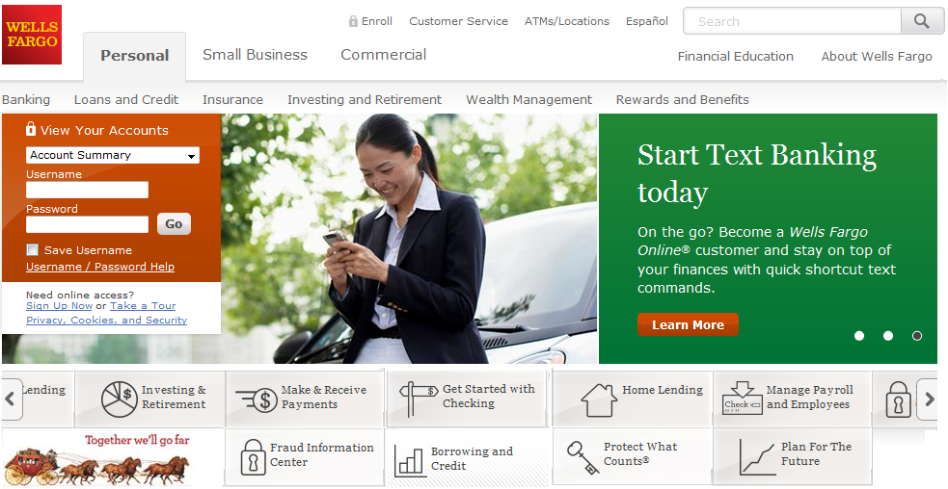
TREND INTERNASIONAL
Developed Markets : Financial Disruption

Slide 21
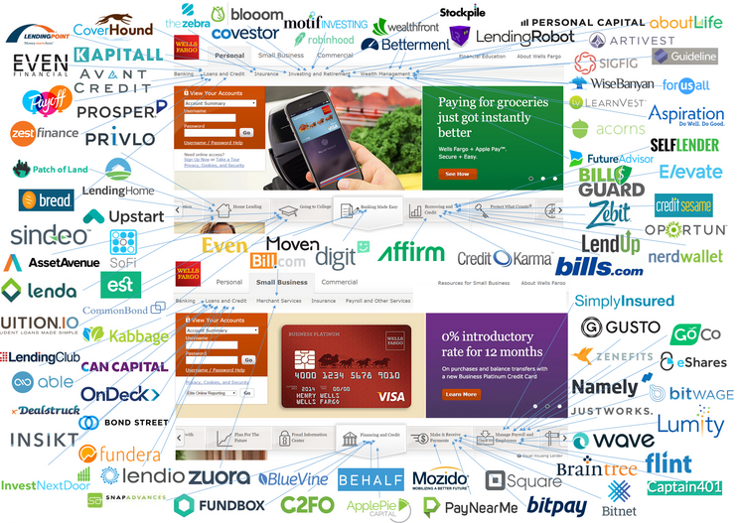
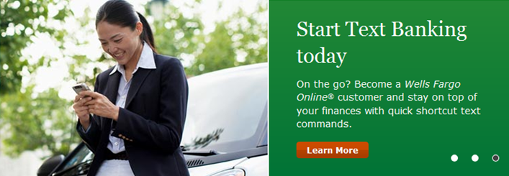
TREND INTERNASIONAL
Developed Markets : Fintech

Slide 22
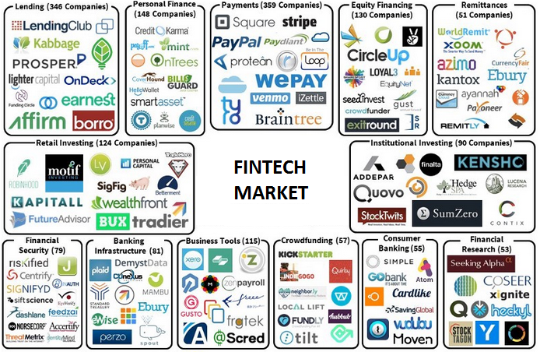
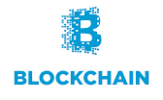
TREND INTERNASIONAL
FINTECH : FOCUS ON USER EXPERIENCE
Digital Currency : Canada, China, Ecuador, the Philippines & United Kingdom.

Slide 23
05
STRATEGI
… layanan sesuai dengan kondisi masyarakat

Slide 24
STRATEGI
Dual Kebijakan: Elektronifikasi (environment) dan LKD (infrastruktur)
Elektronifikasi adalah suatu paya yang terpadu dan integrasi untuk mengubah pembayaran dari tunai menjadi non tunai.
LKD : Layanan sistem pembayaran dan keuangan dng menggunakan jasa pihak ketiga/agen dan teknologi
Debit Card
36%
banked
Credit Card
64%
unbanked
U-Nik
Uang Elektronik
KEUANGAN
INKLUSIF
LKD
ELEKTRONIFIKASI
Agen
ATM
Kantor Bank
Penyauran bansos & subsidi scr non tunai
Remitansi
Toll, parkir, restribusi
Notes:
Elektronifikasi bersinggungan dengan LKD (tampilkan dalam diagram Venn)
Unik → alat
Penyelenggara → Bank & Non Bank
Journey

Slide 25
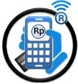
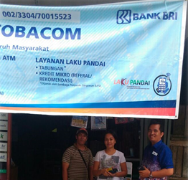
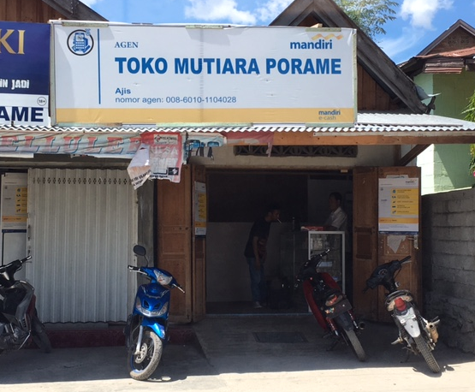


Layanan Keuangan di Depan rumah
agen I SBG PERPANKANG TANGAN dan berbasis teknologi (HP atau kartu).
Persyaratan Agen:
Penduduk setempat
Mempunyai usaha utama ditempat permanen
Lulus fit & proper (kompetensi, reputasi)
Deposit
Dengan LKD, masyarakat:
Tidak usah datang ke kantor cabang bank, hemat biaya dan waktu
Memiliki media menyimpan uang sementara yang aman
Belajar menyimpan dan dikenal oleh bank
Langkah awal untuk mengenal layanan keuangan lainnya
Layanan LKD
Fasilitator Registrasi
Pengisian Ulang (top-up)
Tarik Tunai
Pembayaran Tagihan & Belanja
Penyaluran Bantuan Pemerintah

Slide 26
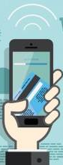
STRATEGI
Dimulai dari yang sederhana : transaksi sehari-hari
Uang elektronik
Tabungan
Kredit
Produk Lainnya
Kemampuan pengelolaan keuangan/
kesejahteraan
Keeping | Payment | Transfer
….is to provide access to a transaction account, belajar bertransaksi dengan produk keuangan formal.
Account Based
Unbanked People
Cash Based
Waktu
Bank Indonesia
OJK
Edukasi
26

Slide 27
06
POTENSI

Slide 28
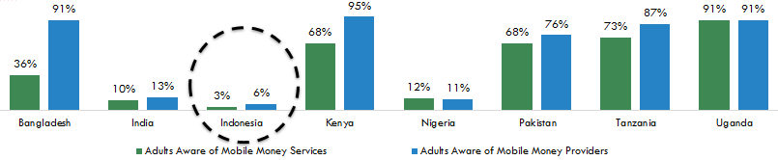
POTENSI : Transaksi Keuangan
3
Financial Inclusion Index 2014
Sumber : Bank Indonesia, Survey of Payment Behavioral Pattern in Indonesia (2013)
Mengerti Mobile Money
Source : Intermedia, 2014
Sumber : Gallup, Remittances, Payments, And Money Transfers Behaviors Of South Asians And Indonesians,2013

Slide 29
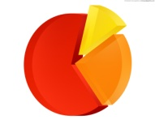
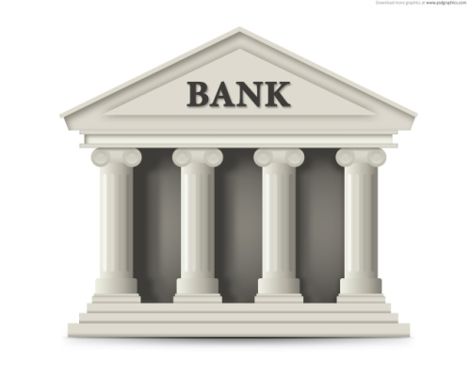


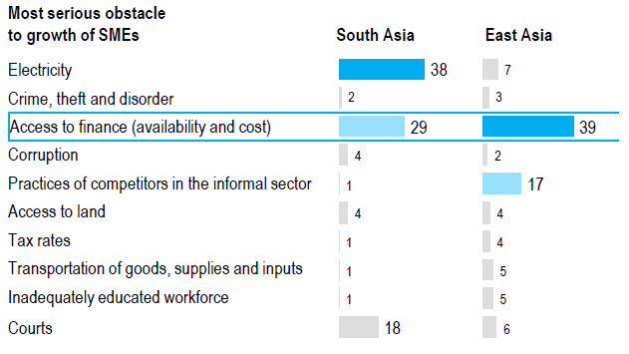
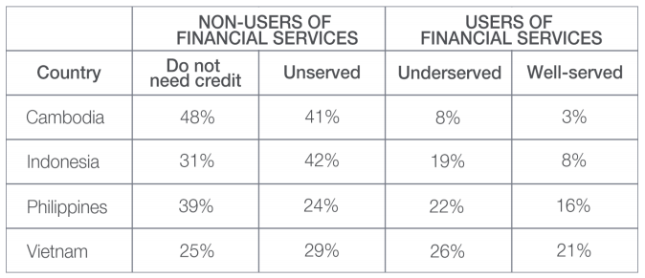
POTENSI : UMKM
3
Pembiayaan Untuk Pelaku UMKM
Penyaluran kredit perbankan kepada UMKM masih rendah
Total kredit UMKM dalam kredit perbankan hanya ± 20%.
Usaha menengah mendominasi kredit UMKM 50% dan share kredit mikro hanya <20%.
Rata-rata suku bunga kredit UMKM cukup tinggi > 20%.
Permasalahan UMKM : Akses Keuangan
Akses Keuangan Pelaku UMKM Perempuan
Sumber : Access-to-Finance-of-Women-Owned-SMEs-in-Southeast-Asia-An-Assessment-of-Five-Countries. World bank
Notes:
sumber: Statistik MSMEs 2012, Kementerian Koperasi dan UMKM
Jumlah unit usaha UMKM : 56,53 juta = 99,99% dari jumlah total pelaku usaha.
UMKM mempekerjakan sekitar 97,16% dari total TK 110,81 juta.
sumber: Kementerian Koperasi dan UMKM, 2012
UMKM memberi porsi sekitar 56% dari total GDP 2012.

Slide 30
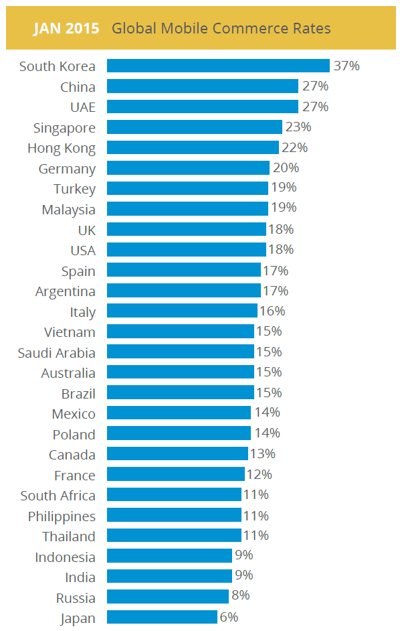


POTENSI E-COMMERCE
Market Size
Share Penjualan Internet Retail Dibanding Total Penjualan Retail
$ Milyar
Sumber : Singapore Post, Developing Ecommerce Market Entries Strategies in Asia Pacific, 2015
Sumber : AT Kearney, Lifting the Barriers to E-Commerce in ASEAN, 2013

Slide 31

POTENSI : Penyaluran Bansos & Subsidi
Market Size
Keterangan : Nominal bantuan per program sbb:
PIS : Rp19.225/bln
PIP : SD/MI Rp450 rb/thn; SMP/MT Rp750 rb/thn; SMA/MA Rp1 jt/thn
PSKS : Rp200 rb/bln selama 4 bln
PKH : Rp950 rb s.d Rp3,7 jt per 3 bln selama maks. 6 thn
Rastra : Dana tebusan rastra Rp1.600,-/ kg (15 kilo per RT)
Sumber: : TNP2K
Notes:
Untuk menentukan penduduk yang berhak menerima bantuan sosial, diambil data Basis Data Terpadu, dari hasil Pendataan Program Perlindungan Sosial (PPLS) yang dilaksanakan oleh BPS.
BDT tersebut berisi informasi sosial-ekonomi dan demografi dari sekitar 40% penduduk di Indonesia yang paling rendah status kesejahteraannya. Cakupan 40% penduduk dengan kondisi sosial ekonomi terendah ini ialah sekitar 24,7 juta RT atau sekitar 96 juta individu. RT yang ada dalam BDT ini diurutkan menurut peringkat kesejahteraannya.
Dari 40% penduduk dengan kondisi sosial ekonomi terendah, sesuai alokasi APBN, bansos hanya diberikan kepada 35% penduduk dengan kondisi sosial ekonomi terendah, yang sebesar total 21,8 juta RT atau 86,4 juta individu.
Rincian data penerima bansos tersebut adalah sebagai berikut:
Untuk s/d 11,25% masyarakat dengan kondisi sosial ekonomi terendah, berhak menerima Program Keluarga Harapan (PKH), Program Keluarga Sejahtera (PKS), Program Bantuan Siswa Miskin (BSM)/Program Indonesia Pintar (PIP), dan Program Indonesia Sehat (PIS). Di kelompok ini terdapat jumlah penerima sebesar sekitar 5,7 juta RT atau 28,6 juta individu.
Untuk kelompok masyarakat dengan kondisi sosial ekonomi terendah diatas 11,25% sampai dengan 25%, berhak menerima Program Keluarga Sejahtera (PKS), Program Bantuan Siswa Miskin (BSM)/Program Indonesia Pintar (PIP), dan Program Indonesia Sehat (PIS). Di kelompok ini terdapat jumlah penerima sebesar sekitar 15,5 juta RT atau 65,6 juta individu.
Untuk kelompok masyarakat dengan kondisi sosial ekonomi terendah diatas 25% sampai dengan 35%, berhak menerima Program Indonesia Sehat (PIS). Di kelompok ini terdapat jumlah penerima sebesar sekitar 21,8 juta RT atau 86,4 juta individu.
Dengan melihat banyaknya masyarakat yang menerima bansos dan masih banyaknya bansos yang disalurkan secara tunai, masih terbuka peluang untuk meningkatkan efisienai dan efektivitas penyaluran bansos melalui mekanisme non tunai. Untuk itu kami akan mengusulkan pola penyaluran secara non tunai, hanya untuk area bansos PKH, PKS, BSM/PIP, dan Bandes.

Slide 32
07
TANTANGAN

Slide 33





TANTANGAN
01
Mengubah mindset dan kebiasaan masyarakat perlu proses waktu yang lama, resources dan biaya yang besar.

Slide 34
TANTANGAN
02
Perlunya regulasi yang proporsional
03
Jaringan telekomunikasi belum merata
Belum optimalnya sinergi antara bank dan sector lain (telco, Fintech)
04
05
Perlunya membangun ekosistem dan infrastruktur yang handal, terpercaya dan interoperable
Komitmen, koordinasi dan leadership secara nasional
06

Slide 35









TANTANGAN
Index
Indonesia
India
China
Brazil
Financial Inclusion Index (140 Negara) 2014
36
53
79
68
Global Competitiveness Index (140 Negara) 2015
37
55
28
75
Network Readiness Index (143 negara) 2015
79
89
62
84
Digital Money Index (90 Negara) 2015
37
54
39
40
Change Readiness Index (127 Negara) 2015
43
67
45
59
Digital Evolution Index (50 Negara) 2013
46
42
29
34

Slide 36
08
CURRENT STATE

Slide 37





PERKEMBANGAN Keuangan Inklusif
Semua propinsi sudah ada LKD
Perkembangan Uang Elektronik
Agen LKD sudah ada di 33 propinsi, 101.000 (Juni 2016)

Slide 38










Contoh Implementasi
PROYEK DAN PROGRAM KI & ELEKTRONIFIKASI

Slide 39





















Perkembangan Fintech

Slide 40

TERIMA KASIH

